Slide 1

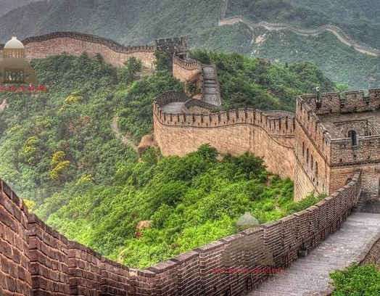


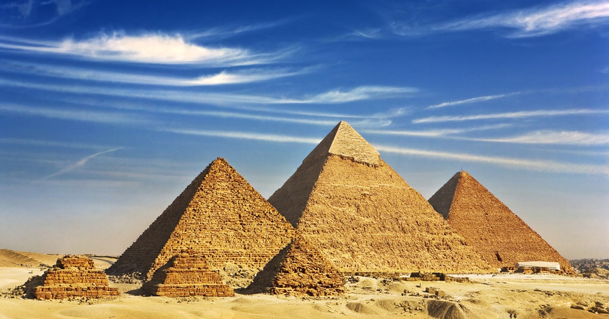
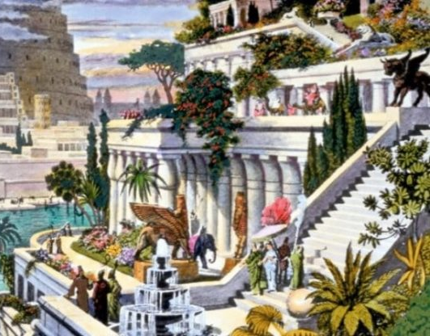
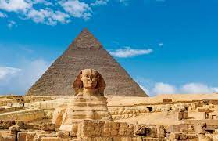
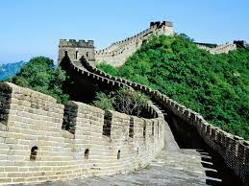
CHƯƠNG 3.
XÃ HỘI CỔ ĐẠI
Notes:
Như vậy ở chương 2, các em đã tìm hiểu giai đoạn đầu tiên của lịch sử xã hội loài người – xã hội nguyên thuỷ, qua đó, các em đã tìm hiểu về nguônd gốc của con người và xã hội loài người , các em đã biết con người đã sinh sống như thế nào trong buổi bình minh của lịch sử nhân loại. Hôm nay cô và các em sẽ tìm hiểu giai đoạn tiếp theo giai đoạn nguyên thuỷ, đó là XÃ HỘI CỔ ĐẠI

Slide 2
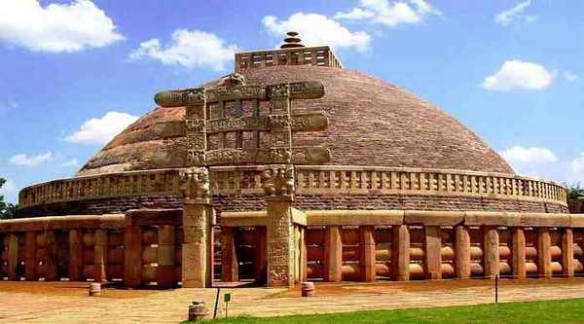
1
2
3
6
4
5
Notes:
PACTENONG( HY LẠP), ĐẤU TRƯỜNG COLIDE(LA MÃ), KIM TỰ THÁP( AI CẬP), BABILON( LƯỠNG HÀ), VẠN LÝ TRƯỜNG THÀNH(TQ), ĐẠI BẢO THÁP SAN-CHI(ẤN ĐỘ)

Slide 3


Slide 4
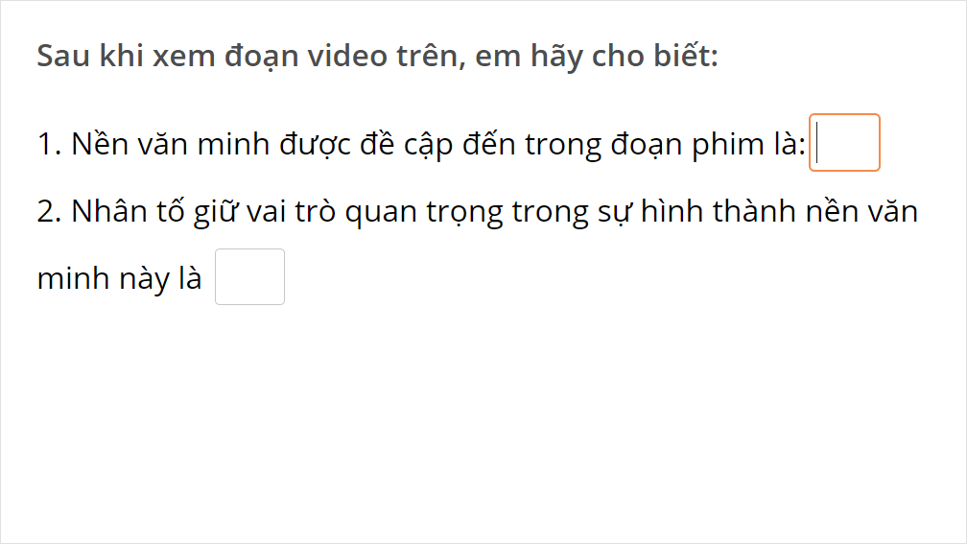
AI CẬP
SÔNG NIN

Slide 5
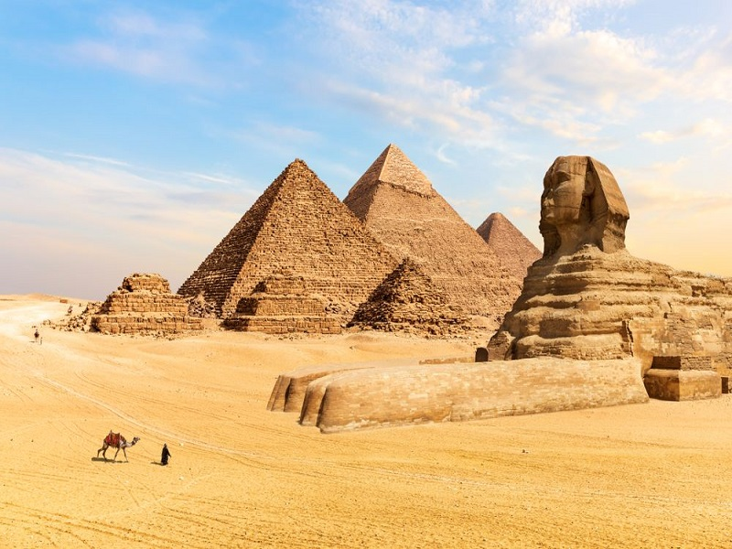
TIẾT 10 - BÀI 6. AI CẬP CỔ ĐẠI
Tháng 10 năm 2024

Slide 6
Bài 6. AI CẬP CỔ ĐẠI (2 TIẾT)
I. ĐIỀU KIỆN TỰ NHIÊN
II. QUÁ TRÌNH THÀNH LẬP NHÀ NƯỚC AI CẬP CỔ ĐẠI
III. NHỮNG THÀNH TỰU VĂN HÓA TIÊU BIỂU

Slide 7
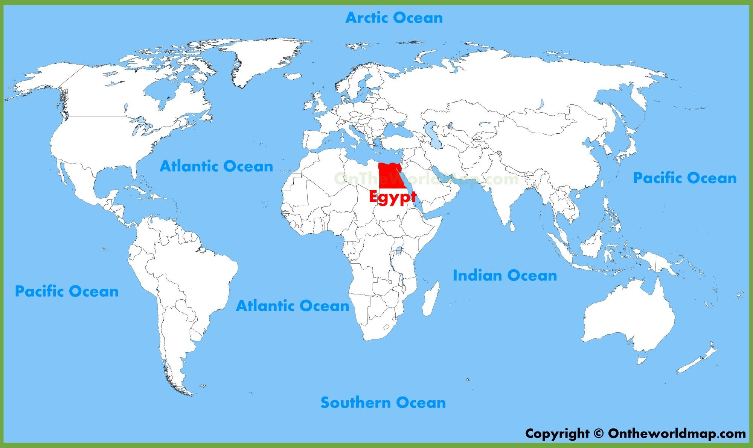

I. ĐIỀU KIỆN TỰ NHIÊN
Quan sát hình bên, em hãy cho biết vị trí của Ai Cập trên bản đồ thế giới bằng cách hoàn thành baì tập sau:
AI CẬP

Slide 8



Slide 9
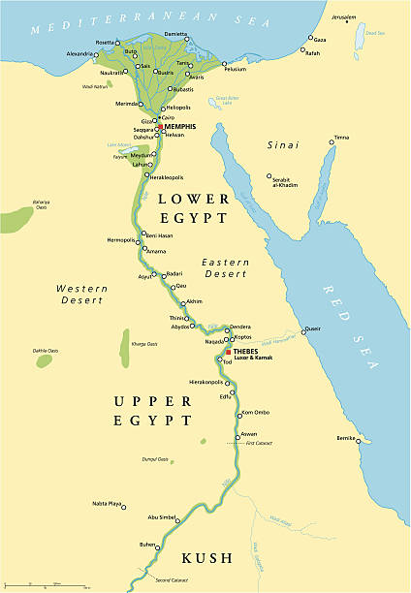

Slide 10
I. ĐIỀU KIỆN TỰ NHIÊN
- Ai Cập nằm ở đông bắc châu Phi, có lưu vực sông Nin rộng lớn.

Slide 11
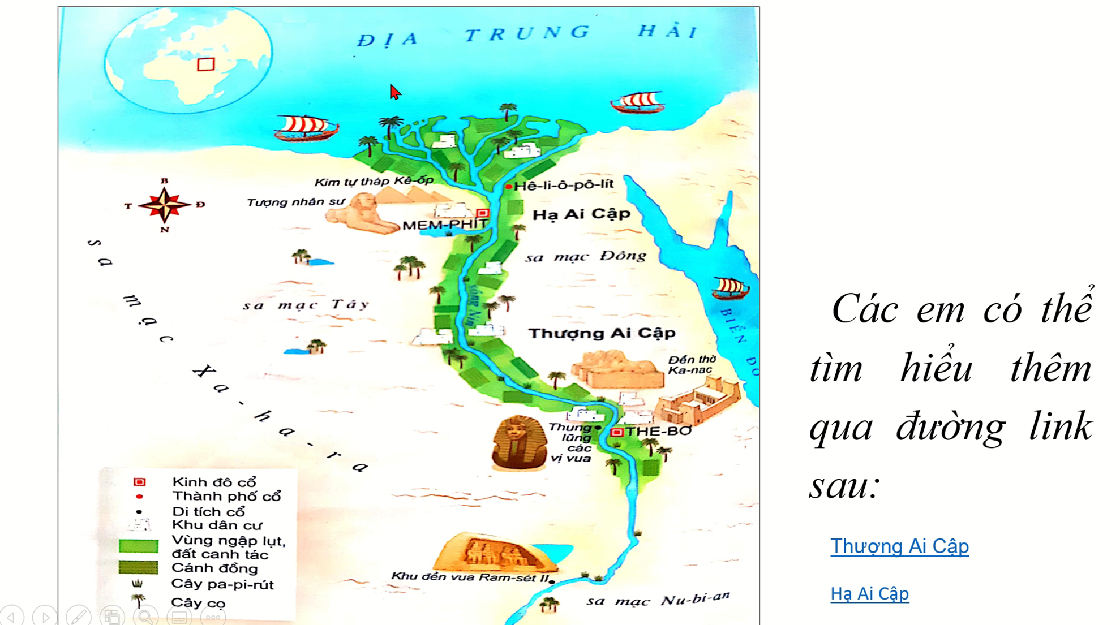
Hình 6.1. Lược đồ Ai Cập cổ đại( khoảng 3000 năm TCN – Năm 30 TCN
Notes:
AI CẬP là vùng đất dài nằm dọc 2 bên bờ Sông Nin, Phía Bắc là vùng Hạ Ai Cập, nơi sông Nin đổ ra Địa Trung Hải; phía Nam là vùng Thượng Ai Cập với nhiều núi và đồi cát; phía Đông và phía Tây giáp sa mạc

Slide 12
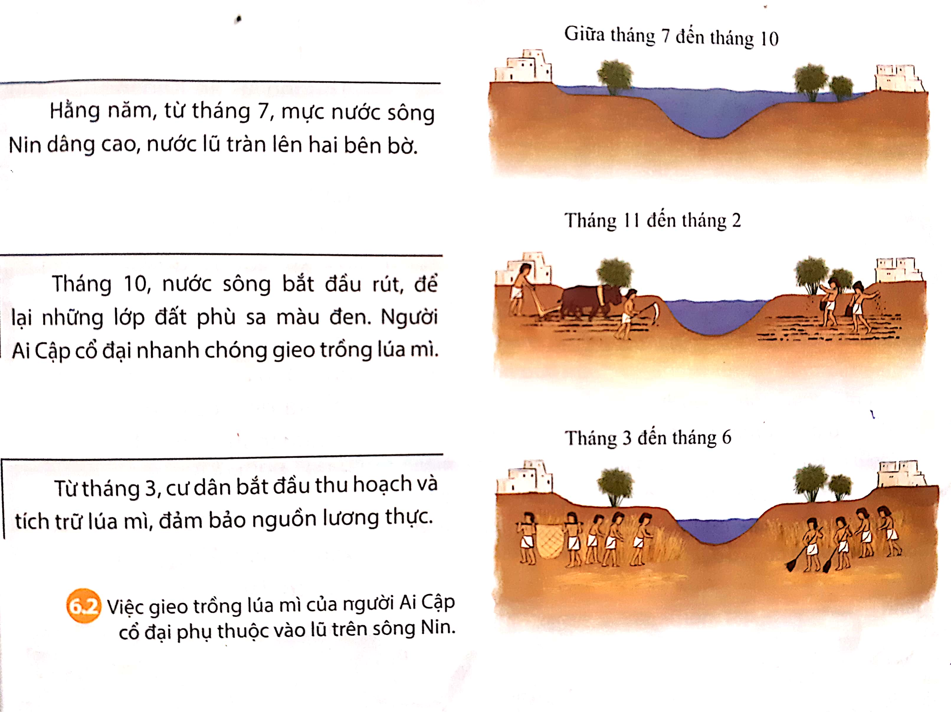
Dựa vào Hình 6.2(SGK), em hãy cho biết sông Nin đem lại những thuận lợi gì cho nông nghiệp Ai Cập?
Hoàn thành bài tập sau đây:

Slide 13
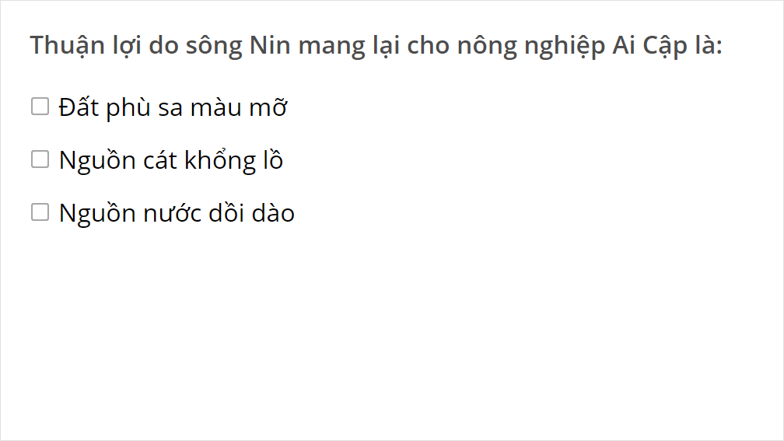

Slide 14
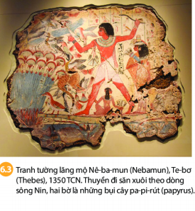
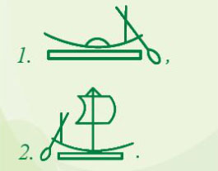
THẢO LUẬN CẶP ĐÔI(3 phút) Quan sát hình 6.1 và 6.3, em hãy cho biết chữ nào trong 2 chữ tượng hình trên được dùng để diễn tả hoạt động đi thuyền từ Thượng Ai Cập xuống Hạ Ai Cập? Lí giải sự lựa chọn của em?

Slide 15
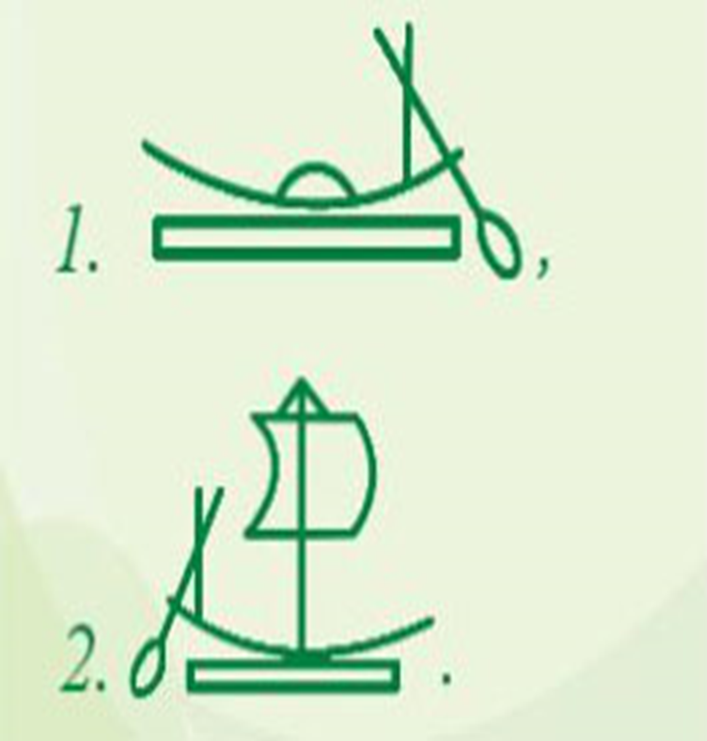
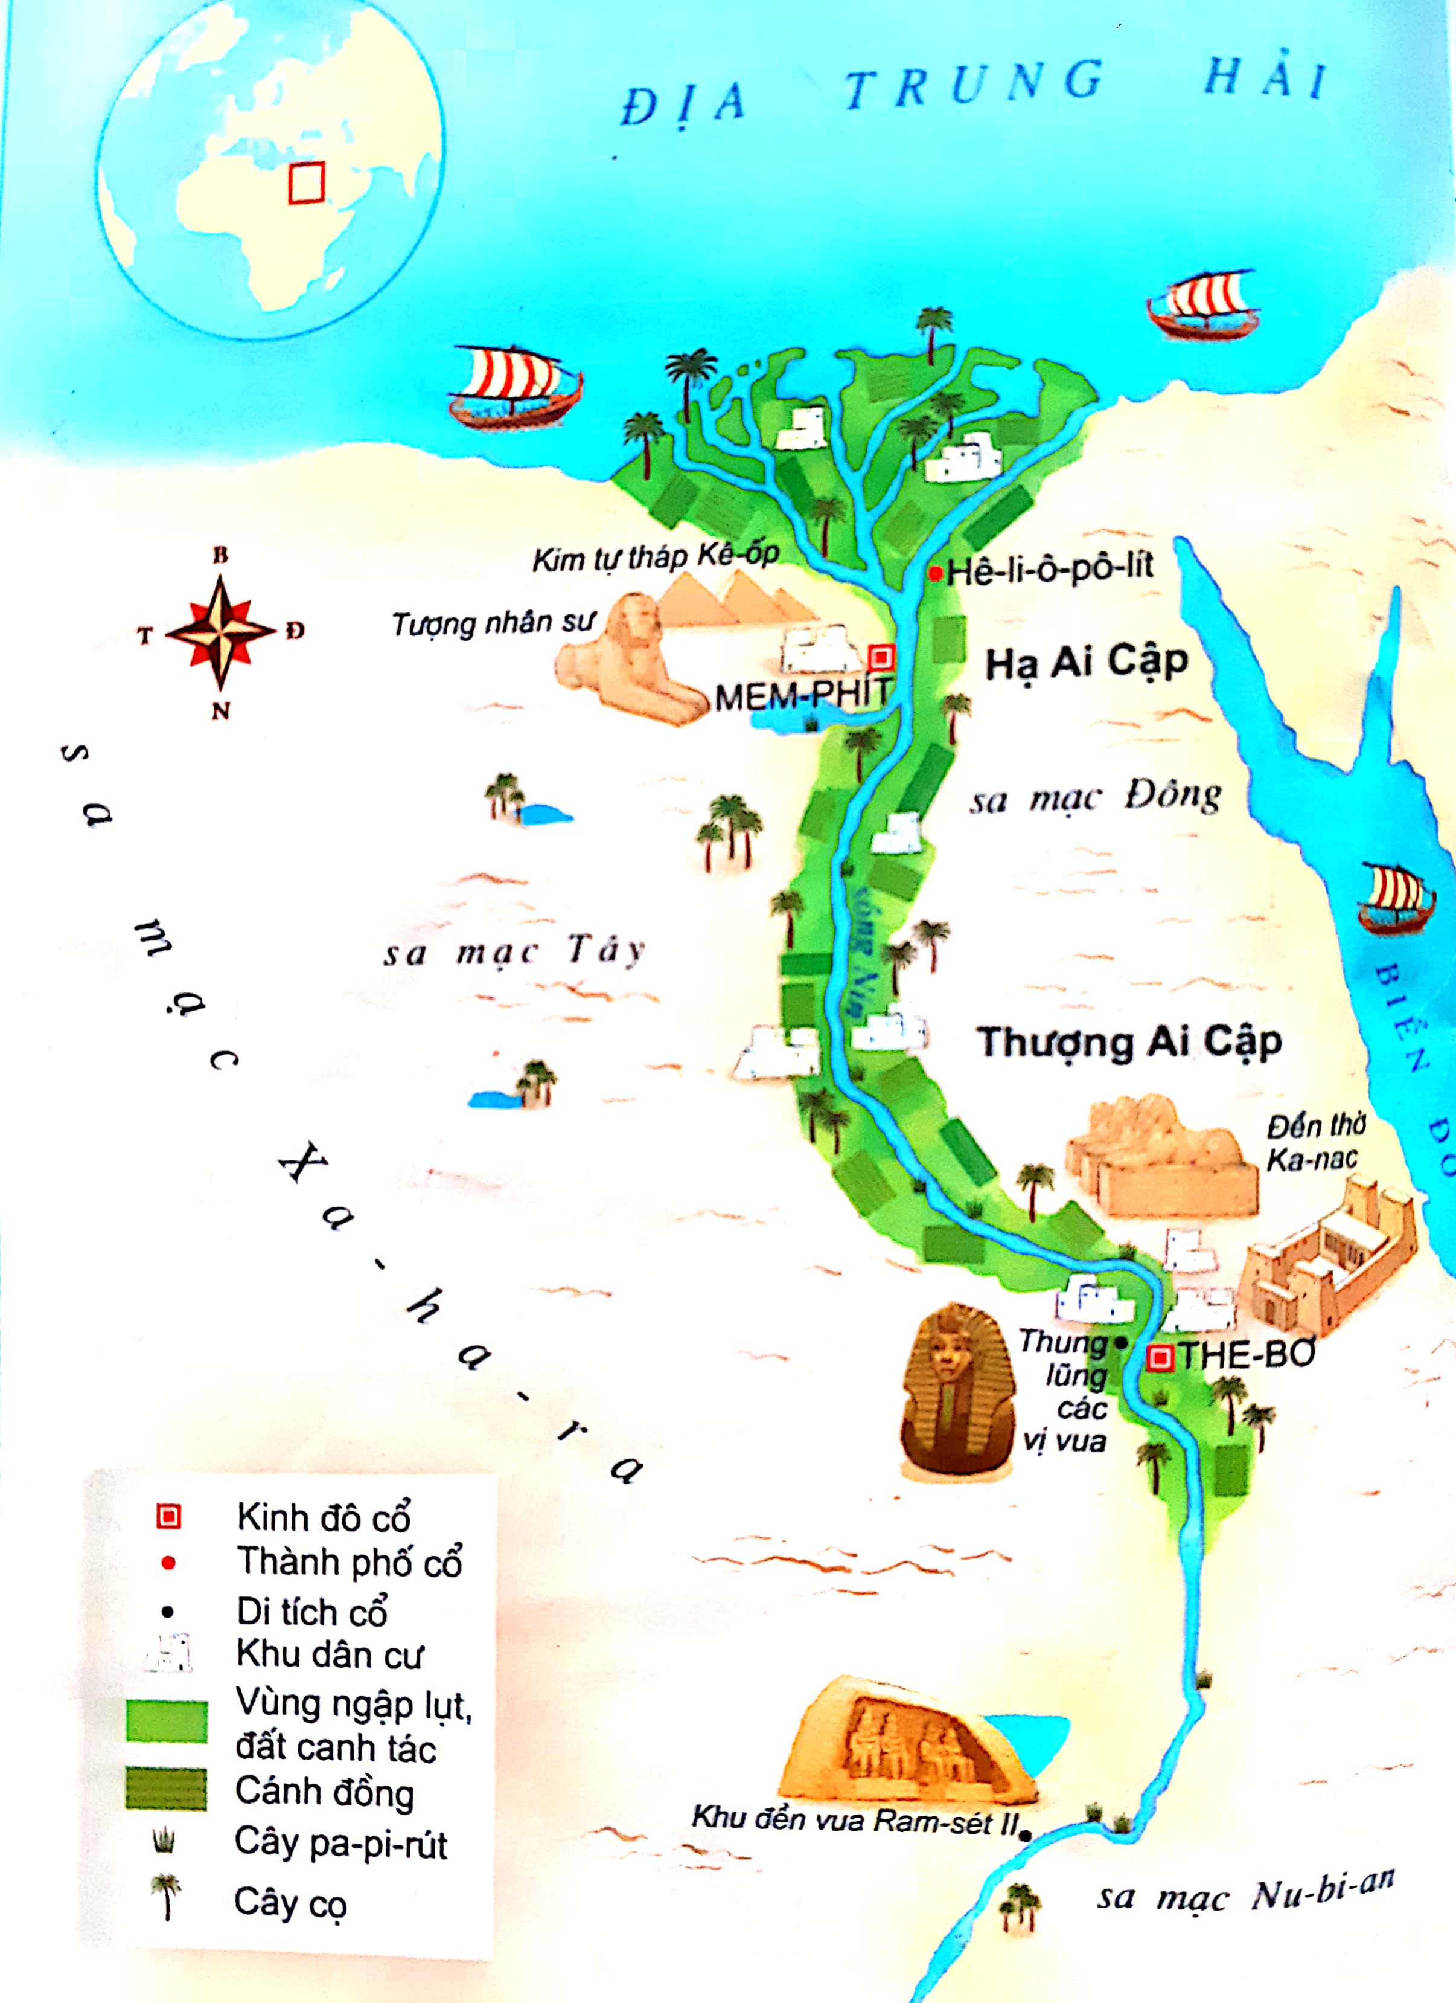

Notes:
Sông Nin không những mang lại thuận lợi cho sản xuất nông nghiệp, mà nó còn có vai trò gì trong sinh hoạt của cư dân AC?

Slide 16
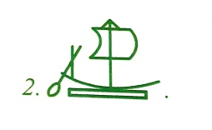
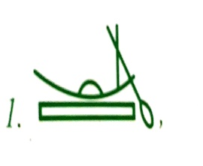
Chữ tượng hình 1 miêu tả hoạt động đi thuyền xuôi từ Thượng Ai Cập về Hạ Ai Cập theo chiều từ Nam đến Bắc, nên chỉ cần xuôi dòng hang hóa vẫn sẽ được vận chuyển dễ dàng.
Chữ tượng hình 2 miêu tả hoạt động đi ngược dòng từ Hạ Ai Cập đến Thượng Ai Cập, nên lúc này cần phải dùng buồm để tận dụng sức gió thổi từ biển vào. Gió sẽ đẩy thuyền lưu thông dễ dàng hơn.
Notes:
Sông Nin không những mang lại thuận lợi cho sản xuất nông nghiệp, mà nó còn có vai trò gì trong sinh hoạt của cư dân AC?

Slide 17
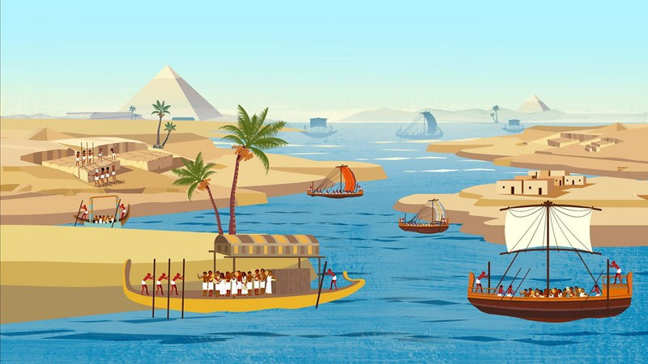
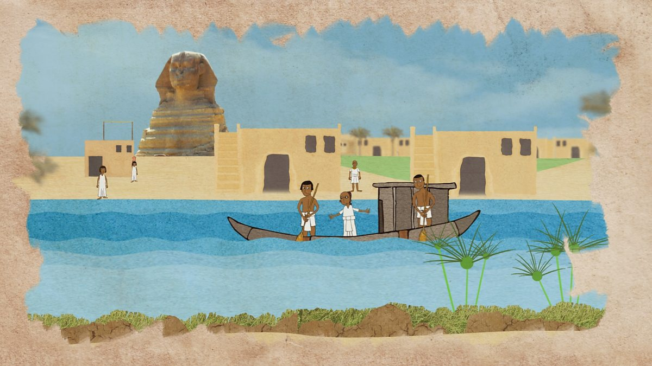
I. ĐIỀU KIỆN TỰ NHIÊN
- Ai Cập nằm ở đông bắc châu Phi,
có lưu vực sông Nin rộng lớn.
- Sông Nin vừa mang đến nguồn nước thuận lợi cho sản xuất nông nghiệp, vừa là tuyến đường giao thông chủ yếu giữa các vùng.
2
1
Notes:
Bên cạnh đó, Ai Cập còn có rất nhiều loại đá quý như đá vôi, đá badan, đá hoa cương, đá mã não…nguyên liệu cây dựng các công trình nghệ thuật (kim tự tháp,…); kim loại thì có đồng, vàng, còn sắt thì phải đưa từ bên ngoài vào.
Như vậy chính sự thuận lợi do sông Nin mang lại mà nông nghiệp AC phát triển rất sớm, cư dân AC cổ đại đã có nhiều phát minh quan trọng trong nông nghiệp như

Slide 18
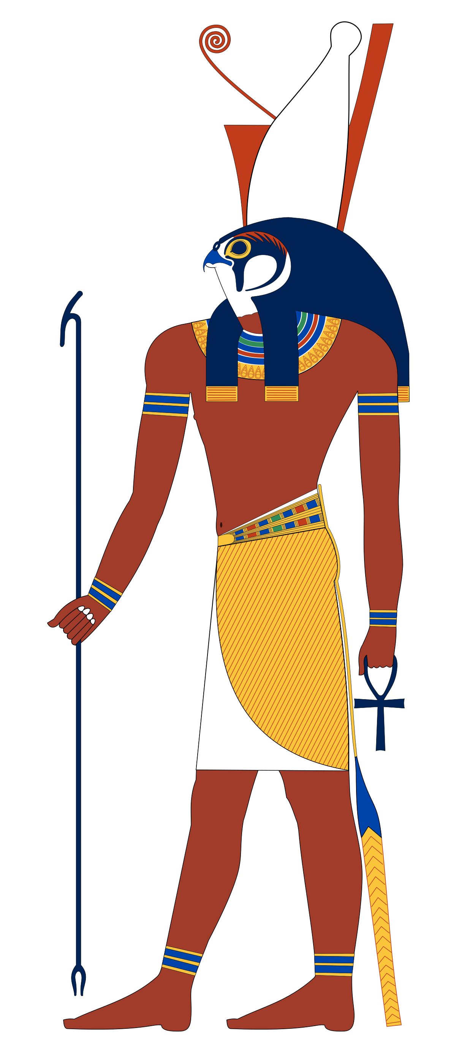

Tác động của điều kiện tự nhiên đối với sự hình thành nền văn minh Ai Cập.?
Notes:
+Sông Nin mang lại phù sa màu mỡ, kinh tế nông nghiệp phát triển sớm khi đồ sắt chưa xuất hiện→ sản phẩm làm ra dư thừa-> xã hội có giai cấp ->nền văn minh hình thành sớm.
+ Liên kết công xã, tạo điều kiện cho nhà nước ra đời.

Slide 19
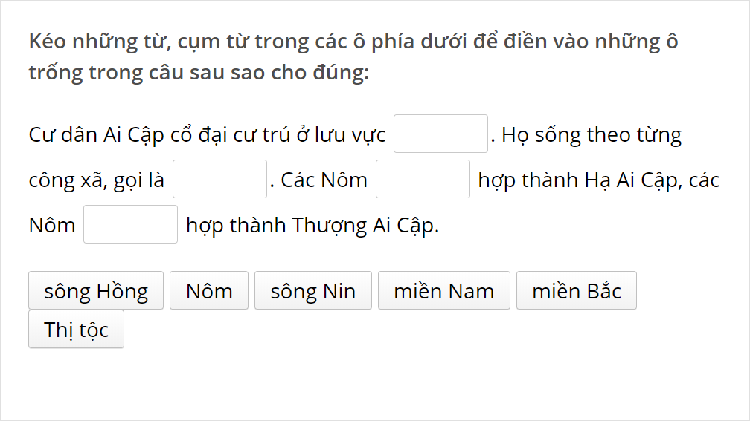
Chọn
Sông Hồng
Nôm
Sông Nin
Miền Nam
Miền Bắc
Thị tộc

Slide 20
Em hãy nối các thông tin (1,2,3,4) với các mốc thời gian (A,B,C) ở trục thời gian phía trên sao cho đúng với quá trình thành lập và phát triển của nhà nước Ai Cập?
Thiên niên kỷ IV TCN
Khoảng năm 3000 TCN
Năm 30 TCN
CÔNG NGUYÊN
A
C
B
1. Vua Na-mơ hay vua Mê-nét đã thống nhất Thượng và Hạ Ai Cập. Nhà nước Ai Cập ra đời
3. Các Nôm miền Bắc hợp thành Hạ Ai Cập, các Nôm miền Nam hợp thành Thượng Ai Cập
2. Người La Mã xâm chiếm Ai Cập, nhà nước Ai Cập sụp đổ
4. Người Ai Cập phát minh ra giấy pa-pi-rút

Slide 21
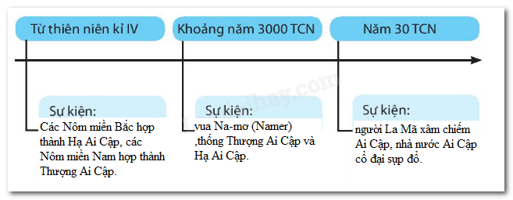
ĐÁP ÁN
A-3; B-1; C - 2
Từ thiên niên kỷ IV TCN
A
B
C
3. Các Nôm miền Bắc hợp thành Hạ Ai Cập, các Nôm miền Nam hợp thành Thượng Ai Cập
1. Vua Na-mơ hay vua Mê-nét đã thống nhất Thượng và Hạ Ai Cập. Nhà nước Ai Cập ra đời
2. Người La Mã xâm chiếm Ai Cập, nhà nước Ai Cập sụp đổ
Notes:
Vua AI CẬP còn có cách gọi khác đó là gì?
Vua Na mơ và những người kế vị đã cai trị AC theo hình thức cha truyền con nối, các vua( Pha ra ông) có quyền lực tối cao, sở hữu toàn bộ đất đai, của cải và có quân đội riêng( CÓ KHOẢN 170 PHA RA ON

Slide 22
II. QUÁ TRÌNH THÀNH LẬP NHÀ NƯỚC AI CẬP CỔ ĐẠI
- Quá trình thành lập nhà nước Ai Cập cổ đại:
+ Cư dân Ai Cập cổ đại cư trú ở vùng lưu vực sông Nin.
+ Họ sống theo từng công xã, gọi là Nôm. Từ thiên niên kỉ IV, các Nôm miền Bắc hợp thành Hạ Ai Cập, các Nôm miền Nam hợp thành Thượng Ai Cập.

Slide 23
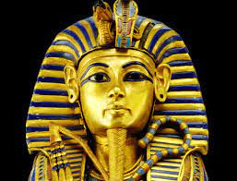
Đứng đầu nhà nước Ai Cập cổ đại là ai và thường được gọi là gì? Cai trị nhà nước Ai cập cổ đại theo hình thức nào?
Vì sao nhà nước Ai Cập sụp đổ?
PHARAON (NGÔI NHÀ LỚN HAY KẺ NGỰ TRỊ TRONG CUNG ĐIỆN)

Slide 24
II. QUÁ TRÌNH THÀNH LẬP NHÀ NƯỚC AI CẬP CỔ ĐẠI
- Quá trình thành lập nhà nước Ai Cập cổ đại:
+ Cư dân Ai Cập cổ đại cư trú ở vùng lưu vực sông Nin.
+ Họ sống theo từng công xã, gọi là Nôm. Từ thiên niên kỉ IV, các Nôm miền Bắc hợp thành Hạ Ai Cập, các Nôm miền Nam hợp thành Thượng Ai Cập.
- Khoảng năm 3000 TCN, vua Na-mơ hay vua Mê-nét thống nhất Ai Cập, nhà nước Ai Cập ra đời.
- Đứng đầu nhà nước Ai Cập cổ đại là Pha-ra-ông có quyền lực tối cao.

Slide 25
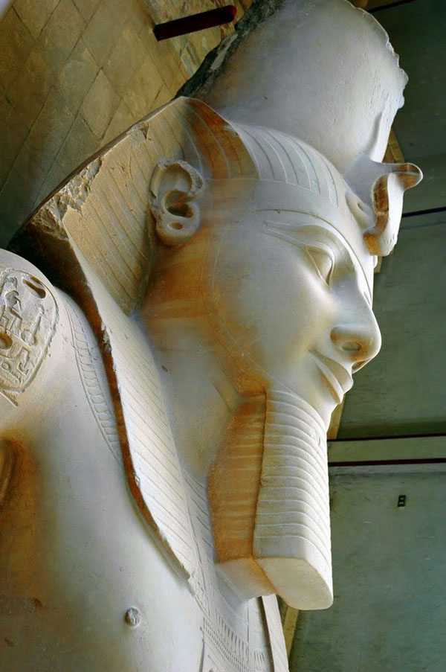
Pha-ra-ông Menes là người đã hợp nhất vùng Thượng và Hạ Ai Cập thành một vương quốc, trở thành người đầu tiên trị vì đất nước

Slide 26
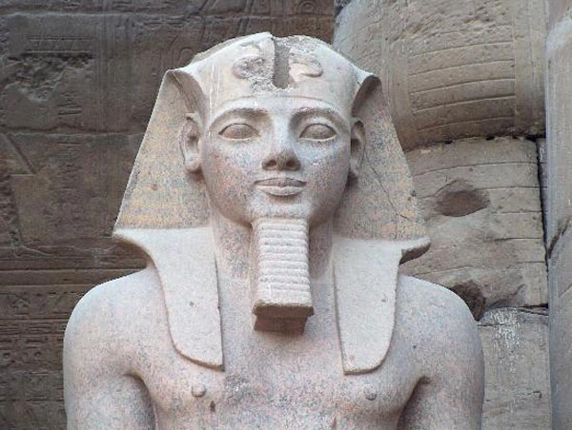
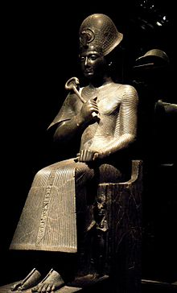
Ramesses II (1279 - 1213 TCN) là một trong những vị pharaon vĩ đại, quyền lực và được ca tụng nhiều nhất trong lịch sử Ai Cập cổ đại.
Pha-ra-ong Ramesses II ở trong đền Turin

Slide 27
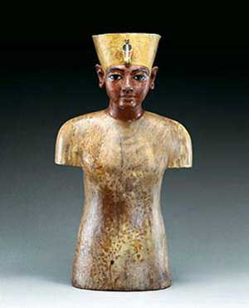
Pha-ra-ông Tutankhamun(vua Tút) là vị pha-ra-ông trẻ tuổi nhất của Ai Cập cổ đại

Slide 28
II. QUÁ TRÌNH THÀNH LẬP NHÀ NƯỚC AI CẬP CỔ ĐẠI
- Quá trình thành lập nhà nước Ai Cập cổ đại:
+ Cư dân Ai Cập cổ đại cư trú ở vùng lưu vực sông Nin.
+ Họ sống theo từng công xã, gọi là Nôm. Từ thiên niên kỉ IV, các Nôm miền Bắc hợp thành Hạ Ai Cập, các Nôm miền Nam hợp thành Thượng Ai Cập.
- Khoảng năm 3000 TCN, vua Na-mơ hay vua Mê-nét thống nhất Ai Cập, nhà nước Ai Cập ra đời.
- Đứng đầu nhà nước Ai Cập cổ đại là Pha-ra-ông có quyền lực tối cao.
- Năm 30 TCN, người La Mã xâm chiếm Ai Cập

Slide 29
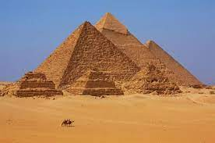
I.ĐIỀU KIỆN TỰ NHIÊN
II.QUÁ TRÌNH THÀNH LẬP NHÀ NƯỚC AI CẬP CỔ ĐẠI
Từ thiên niên kỷ IV TCN
Nằm ở phía đông bắc châu Phi
Các Nôm miền Bắc: Hạ Ai Cập
Các Nôm miền Nam:Thượng Ai Cập
Bắc: Hạ Ai Cập
Nam:Thượng Ai Cập
Đông, Tây giáp sa mạc
AI CẬP CỔ ĐẠI
Năm 3000 TCN:Nhà nước Ai Cập ra đời
Sông Nin vừa mang đến nguồn nước, phù sa vừa là tuyến đường giao thông chính
Pha-ra-ong
+Quyền lực tối cao
+Sở hữu toàn bộ đất đai
III. NHỮNG THÀNH TỰU VĂN HOÁ TIÊU BIỂU
+Có quân đội riêng
Năm 30 TCN:La Mã xâm lược Ai Cập

Slide 30

LUYỆN TẬP
Các em hãy chọn những đáp đúng nhất trong các câu sau đây:

Slide 31





START
Chọn đáp án đúng nhất: Ai Cập nằm ở khu vực nào hiện nay?
10
3
8
5
Hết Giờ
A.Đông Bắc Châu Phi
C.Tây Bắc Châu Phi
D. Tây Nam Châu Phi
B.Đông Nam Châu Phi

Slide 32

START
Chọn đáp án đúng nhất: Nhà sử học Hê-rô-đốt đã nhận định: “Ai Cập là………….của sông Nin?
10
3
8
5
Hết Giờ
A:Quốc gia
C: Tặng phẩm
B: Cái nôi
D: Địa danh

Slide 33

START
Chọn đáp án đúng nhất: Nền kinh tế chính của Ai Cập cổ đại là gì?
10
3
8
5
Hết Giờ
A: Nông nghiệp
C: Thủ công nghiệp
B: Công nghiệp
D: Thương nghiệp

Slide 34

START
Chọn đáp án đúng nhất: Ai là người thống nhất thượng Ai Cập và hạ Ai Cập?
10
3
8
5
Hết Giờ
C: Vua Tu – tan – khơ - mun
A: Vua Ram - sét
B: Vua Thớt - mo
D: Vua Na - mơ

Slide 35

START
Chọn đáp án đúng nhất: Đứng đầu nhà nước Ai Cập cổ đại là?
10
3
8
5
Hết Giờ
A: Tể tướng
C: Quý tộc
B: Pha –ra -ông
D: Tướng lĩnh

Slide 36
START
Chọn đáp án đúng nhất: Nhà nước Ai Cập cổ đại sụp đổ là do
10
3
8
5
Hết Giờ
A: Người Hi Lạp xâm chiếm
C: Người La Mã xâm chiếm
B: Người Lưỡng Hà xâm chiếm
D: Người Trung Quốc xâm chiếm

Slide 37
1a. Thượng Ai Cập
1b. Hạ Ai Cập
11
Câu 5. Hãy nối a,b với 1 và 2 sao cho đúng về vị trí của Thượng Ai Cập và Hạ Ai Cập
12

Slide 38

1. Em hiểu thế nào về câu nói của sử gia Hy Lạp cổ đại hê-rô-đốt: “Ai Cập là quà tặng của sông Nin”.
Gợi ý: Câu nói ấy hoàn toàn đúng bởi sông Nin đem về cho họ:
Nguồn nước cung cấp nước sản xuất và sinh hoạt, đa dạng sinh vật
Mùa lũ, sông Nin bồi đắp phù sa, giúp thuận lợi cho sản xuất nông nghiệp
Là con đường giao thông kết nối các vùng, giúp kinh tế Ai Cập phát triển.

Slide 39
2. Sự ra đời của nhà nước Ai Cập cổ đại xưa dựa trên cơ sở nào?
Gợi ý:
Điều kiện tự nhiên thuận lợi: Những con sông này cung cấp nguồn nước dồi dào cho sinh hoạt và sản xuất. Hằng năm mùa lũ, các sông bồi đắp phù sa phục vụ sản xuất. Ngoài ra, đây còn là con đường giao thông chính kết nối các vùng, thúc đẩy phát triển kinh tế Ai Cập
Xã hội, con người:
  Mới đầu họ chỉ là những thổ dân sống theo từng công xã ( Nôm)
  Đếm khoảng năm 3000 TCN, vua Na-mơ theo huyền thoại đã thống nhất các Nôm lại thành một vương quốc
=> Nhà nước Ai Cập ra đời

Slide 40




VẬN DỤNG
Hãy tưởng tượng và vẽ lại những hoạt động trên sông Nin của cư dân Ai Cập
cổ đại.

Slide 41

Notes:
AC quê hương của một trong những nền văn minh xuất hiện sớm nhất trong lịch sử XH loài người, cũng như các nền văn minh phương đông khác, toàn bộ lịch sử AC gắn liền với sông Nin. “ Vinh danh thay người sông Nin vĩ đại! Người đến từ đất và mang đến sự sống cho Ai Cập”. Đó là những dòng thơ bắt đầu trong một bài thơ cổ ngợi ca dòng sông gắn với sự phát sinh và phát triển của nền văn minh AC, Hay ‘” AC là tặng phẩm của sông Nin, không có sông Nin sẽ không có AC như chúng ta đc biết ngày nay, và để biết đc người AC đã đạt đc những thành tựu quan trọng như thế nào, và có những cống hiến gì cho kho tàng văn hoá chung của loài người chúng ta sẽ tìm hiểu ở tiết học tiếp theo. III. NHỮNG THÀNH TỰU VĂN HOÁ TIÊU BIỂU

Slide 42

DẶN DÒ
Học bài: Phần I và II
Chuẩn bị phần III.NHỮNG THÀNH TỰU VĂN HÓA TIÊU BIỂU
(Sưu tầm được những hình ảnh về thành tựu chủ yếu ở Ai Cập thời cổ đại.)

Slide 43

GIỜ HỌC KẾT THÚC !
CẢM ƠN THẦY CÔ VÀ CÁC EM !

